Slide 1
Моделирование доходности финансовых активов с использованием копул
Финансовая эконометрика

Slide 2
Содержание
основы теории копул
модель «copula–GARCH»

Slide 3
Основы теории копул

Slide 4
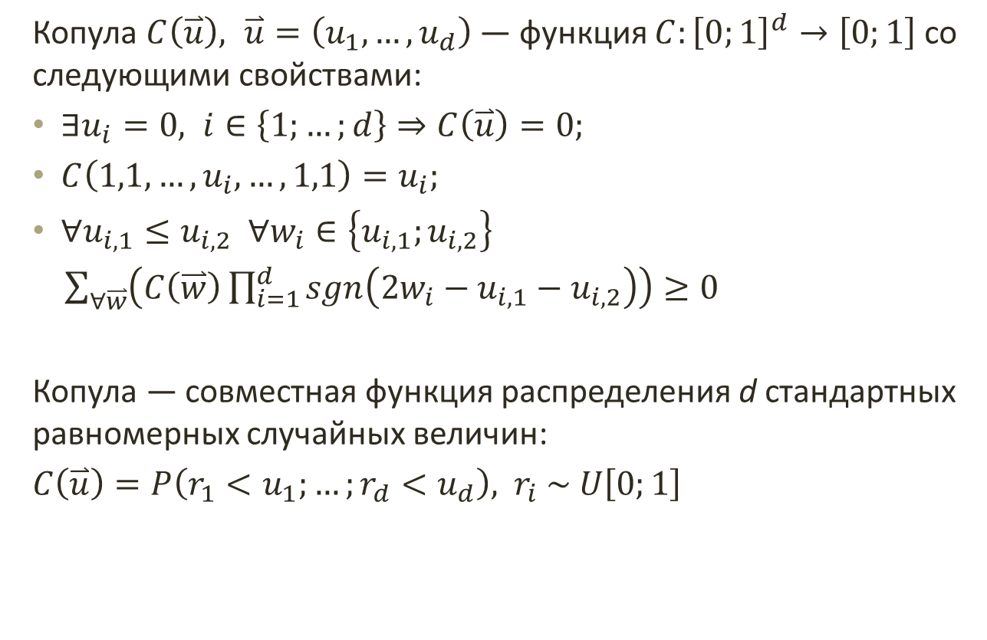
Копулы: определение и свойства
Копула $C\left(\overset{⃑}{u}\right), \overset{⃑}{u}=\left(u_{1},…,u_{d}\right)$ — функция $C:{\left[0;1\right]}^{d}→\left[0;1\right]$ со следующими свойствами:
$∃u_{i}=0, i∈\left\{1;…;d\right\}⇒C\left(\overset{⃑}{u}\right)=0;$
$C\left(1,1,…,u_{i},…,1,1\right)=u_{i};$
$∀u_{i,1}≤u_{i,2} ∀w_{i}∈\left\{u_{i,1};u_{i,2}\right\}$
$\sum_{∀\overset{⃑}{w}}{\left(C\left(\overset{⃑}{w}\right)\prod_{i=1}^{d}{sgn\left(2w_{i}−u_{i,1}−u_{i,2}\right)}\right)}≥0$
Копула — совместная функция распределения d стандартных равномерных случайных величин:
$C\left(\overset{⃑}{u}\right)=P\left(r_{1}<u_{1};…;r_{d}<u_{d}\right),$ $r_{i} \sim U\left[0;1\right]$

Slide 5
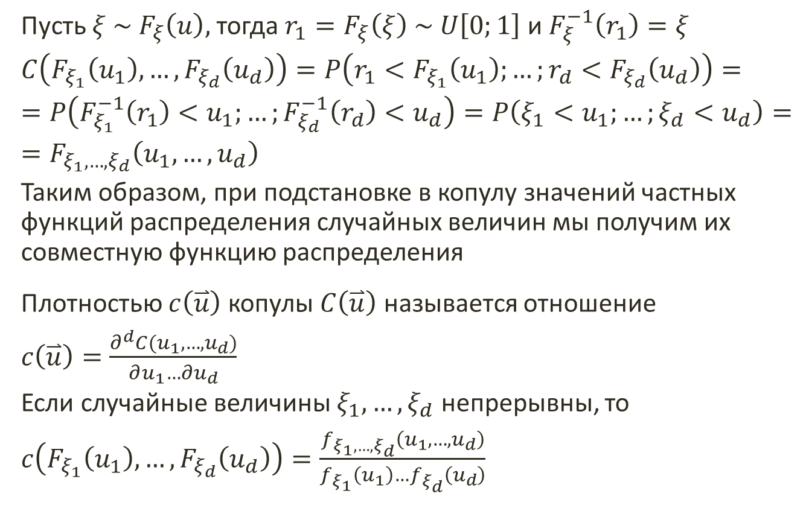
Копула и совместная функция распределения
Пусть $ξ \sim F_{ξ}\left(u\right),$ тогда $r_{1}=F_{ξ}\left(ξ\right) \sim U\left[0;1\right]$ и $F_{ξ}^{−1}\left(r_{1}\right)=ξ$
$C\left(F_{ξ_{1}}\left(u_{1}\right),…, F_{ξ_{d}}\left(u_{d}\right)\right)=P\left(r_{1}<F_{ξ_{1}}\left(u_{1}\right);…;r_{d}<F_{ξ_{d}}\left(u_{d}\right)\right)=$
$=P\left(F_{ξ_{1}}^{−1}\left(r_{1}\right)<u_{1};…;F_{ξ_{d}}^{−1}\left(r_{d}\right)<u_{d}\right)=P\left(ξ_{1}<u_{1};…;ξ_{d}<u_{d}\right)=$
$=F_{ξ_{1},…,ξ_{d}}\left(u_{1},…,u_{d}\right)$
Таким образом, при подстановке в копулу значений частных функций распределения случайных величин мы получим их совместную функцию распределения
Плотностью $c\left(\overset{⃑}{u}\right)$ копулы $C\left(\overset{⃑}{u}\right)$ называется отношение
$c\left(\overset{⃑}{u}\right)=\frac{∂^{d}C(u_{1},…,u_{d})}{∂u_{1}…∂u_{d}}$
Если случайные величины $ξ_{1},…,ξ_{d}$ непрерывны, то
$c\left(F_{ξ_{1}}\left(u_{1}\right),…, F_{ξ_{d}}\left(u_{d}\right)\right)=\frac{f_{ξ_{1},…,ξ_{d}}\left(u_{1},…,u_{d}\right)}{f_{ξ_{1}}\left(u_{1}\right)…f_{ξ_{d}}\left(u_{d}\right)}$

Slide 6
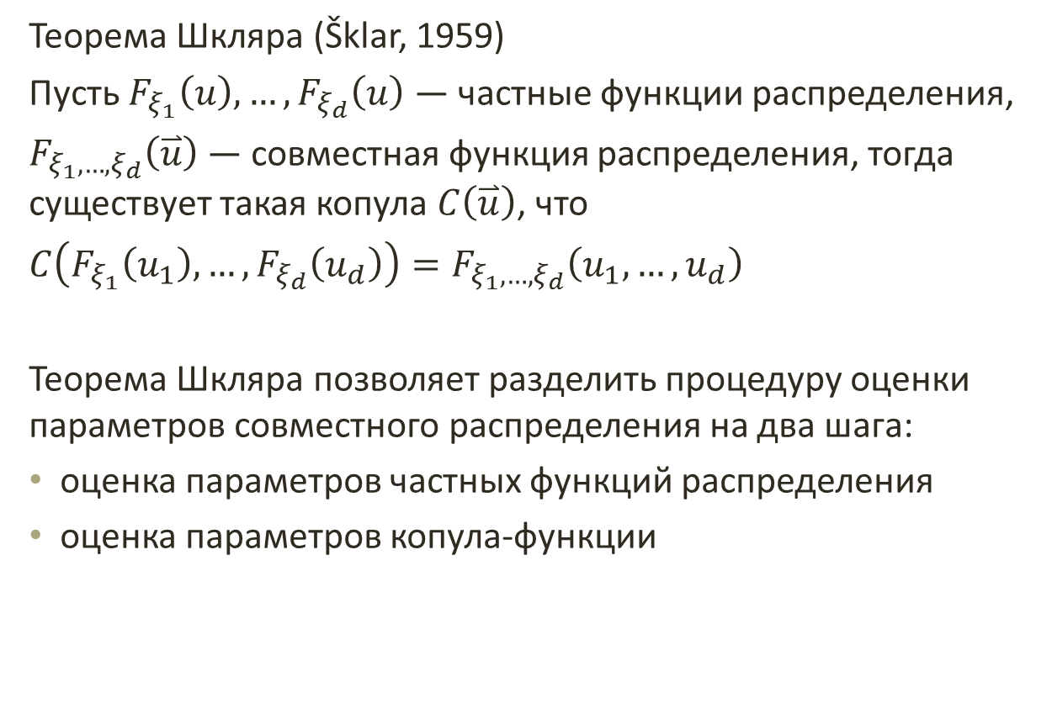
Теорема Шкляра
Теорема Шкляра (Šklar, 1959)
Пусть $F_{ξ_{1}}\left(u\right),…,F_{ξ_{d}}\left(u\right)$ — частные функции распределения,
$F_{ξ_{1},…,ξ_{d}}\left(\overset{⃑}{u}\right)$ — совместная функция распределения, тогда существует такая копула $C\left(\overset{⃑}{u}\right)$, что
$C\left(F_{ξ_{1}}\left(u_{1}\right),…, F_{ξ_{d}}\left(u_{d}\right)\right)=F_{ξ_{1},…,ξ_{d}}\left(u_{1},…,u_{d}\right)$
Теорема Шкляра позволяет разделить процедуру оценки параметров совместного распределения на два шага:
оценка параметров частных функций распределения
оценка параметров копула-функции

Slide 7
Виды копул
Виды копула-функций:
эллиптические — строятся на основе известных функций распределения (нормальная, Стьюдента, Коши, Лапласа и другие);
архимедовы — строятся на основе функции-генератора (Гумбеля, Клейтона, Франка и другие);
экстремальные копулы (Гумбеля, Галамбоса и другие);
непараметрические копулы

Slide 8

Эллиптические копулы (1:2)
Копула Гаусса (нормальная копула)
$C_{N}=Φ_{ρ_{ξη}}\left(Φ^{−1}\left(x\right);Φ^{−1}\left(y\right)\right)$
$c_{N}=\frac{1}{\sqrt{1−ρ^{2}}}∙e^{\left(\frac{Φ^{−2}\left(u_{1}\right)+Φ^{−2}\left(u_{2}\right)}{2}+\frac{2ρΦ^{−1}\left(u_{1}\right)Φ^{−1}\left(u_{2}\right)−Φ^{−2}\left(u_{1}\right)−Φ^{−2}\left(u_{2}\right)}{2\left(1−ρ^{2}\right)}\right)}$

Slide 9

Эллиптические копулы (2:2)
Копула Стьюдента (t-копула)
$$C_{T}=t_{ν,ρ}\left(t_{1,ν}^{−1}\left(u_{1}\right),t_{2,ν}^{−1}\left(u_{2}\right)\right)$$
$c_{T}=\frac{Γ\left(\frac{ν+2}{2}\right)Γ\left(\frac{ν}{2}\right)}{\sqrt{ρ}Γ^{2}\left(\frac{ν+1}{2}\right)}∙\frac{{\left(1+\frac{t_{1,ν}^{−2}\left(u_{1}\right)+t_{2,ν}^{−2}\left(u_{2}\right)−2ρt_{1,ν}^{−1}\left(u_{1}\right)t_{2,ν}^{−1}\left(u_{2}\right)}{ν\left(1−ρ^{2}\right)}\right)}^{−\frac{ν+2}{2}}}{{\left(\left(1+\frac{t_{1,ν}^{−2}\left(u_{1}\right)}{ν}\right)\left(1+\frac{t_{2,ν}^{−2}\left(u_{2}\right)}{ν}\right)\right)}^{−\frac{ν+2}{2}}}$

Slide 10

Архимедовы копулы (1:2)
Копула Гумбеля
$C_{G}=\exp\left(−{\left({\left(−\ln{u_{1}}\right)}^{α}+{\left(−\ln{u_{2}}\right)}^{α}\right)}^{\frac{1}{α}}\right), φ={\left(−\ln{t}\right)}^{α}$
$c_{G}=\frac{−φ^{′′}\left(C_{G}\left(u_{1},u_{2}\right)\right)φ^{′}\left(u_{1}\right)φ^{′}\left(u_{2}\right)}{{\left(φ^{′}\left(C_{G}\left(u_{1},u_{2}\right)\right)\right)}^{3}}, α∈\left[1;+∞\right)$

Slide 11

Архимедовы копулы (2:2)
Копула Клейтона
$C_{C}=\max\left({\left(u_{1}^{−α}+u_{2}^{−α}−1\right)}^{−\frac{1}{α}},0\right), φ=\frac{1}{α}\left(t^{−α}−1\right)$
$c_{C}=\frac{−φ^{′′}\left(C_{C}\left(u_{1},u_{2}\right)\right)φ^{′}\left(u_{1}\right)φ^{′}\left(u_{2}\right)}{{\left(φ^{′}\left(C_{C}\left(u_{1},u_{2}\right)\right)\right)}^{3}}, α∈\left[−1;0\right)∪\left(0;+∞\right)$

Slide 12
Исходные данные
library(datasets)
T <- nrow(EuStockMarkets) - 1
dax <- EuStockMarkets[,"DAX"]
dax <- dax[2:(T+1)]/dax[1:T] - 1
smi <- EuStockMarkets[,"SMI"]
smi <- smi[2:(T+1)]/smi[1:T] - 1

Slide 13
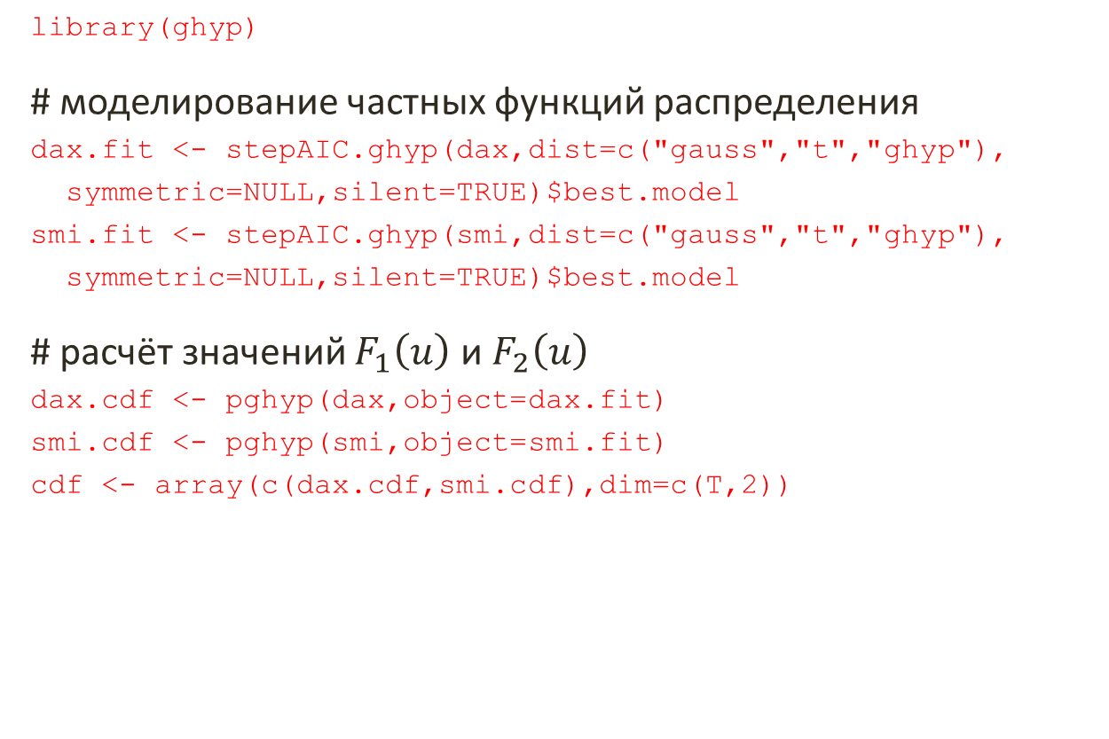
Моделирование частных функций распределения
library(ghyp)
# моделирование частных функций распределения
dax.fit <- stepAIC.ghyp(dax,dist=c("gauss","t","ghyp"),
symmetric=NULL,silent=TRUE)$best.model
smi.fit <- stepAIC.ghyp(smi,dist=c("gauss","t","ghyp"),
symmetric=NULL,silent=TRUE)$best.model
# расчёт значений $F_{1}\left(u\right)$ и $F_{2}\left(u\right)$
dax.cdf <- pghyp(dax,object=dax.fit)
smi.cdf <- pghyp(smi,object=smi.fit)
cdf <- array(c(dax.cdf,smi.cdf),dim=c(T,2))

Slide 14
Моделирование копулы
library(copula)
# объявление копул
norm.cop <- normalCopula(dim=2,param=0.5,dispstr="un")
stud.cop <- tCopula(dim=2,param=0.5,df=5,
df.fixed=TRUE,dispstr="un")
gumb.cop <- gumbelCopula(dim=2,param=2)
clay.cop <- claytonCopula(dim=2,param=2)
# подгонка копулы
norm.fit <- fitCopula(cdf,copula=norm.cop)
stud.fit <- fitCopula(cdf,copula=stud.cop)
gumb.fit <- fitCopula(cdf,copula=gumb.cop)
clay.fit <- fitCopula(cdf,copula=clay.cop)
norm.fit@loglik | 558.4
stud.fit@loglik | 595.0
gumb.fit@loglik | 533.3
clay.fit@loglik | 486.3

Slide 15
Оценка финансового риска
# значения частных функций распределения
N <- 10^4
stud.sim <- rcopula(n=N,copula=stud.fit@copula)
# доходности активов
dax.sim <- qghyp(stud.sim[,1],object=dax.fit)
smi.sim <- qghyp(stud.sim[,2],object=smi.fit)
w <- c(0.5,0.5)
prt.sim <- w[1]*dax.sim + w[2]*smi.sim
# измерители риска
alpha <- 0.1
prt.sim <- sort(prt.sim)
VaR <- prt.sim[alpha*N]
ES <- mean(prt.sim[1:(alpha*N-1)])
VaR | -0.009
ES | -0.016

Slide 16
Домашнее задание
рассчитать показатели VaR и ES для портфеля финансовых активов
построить кривую VaR
провести тест Купика и рассчитать значения функций потерь
написать комментарии
Исходные данные – котировки с сайтов finam.ru, finance.yahoo.com и др.

Slide 17
Модель «copula–GARCH»

Slide 18
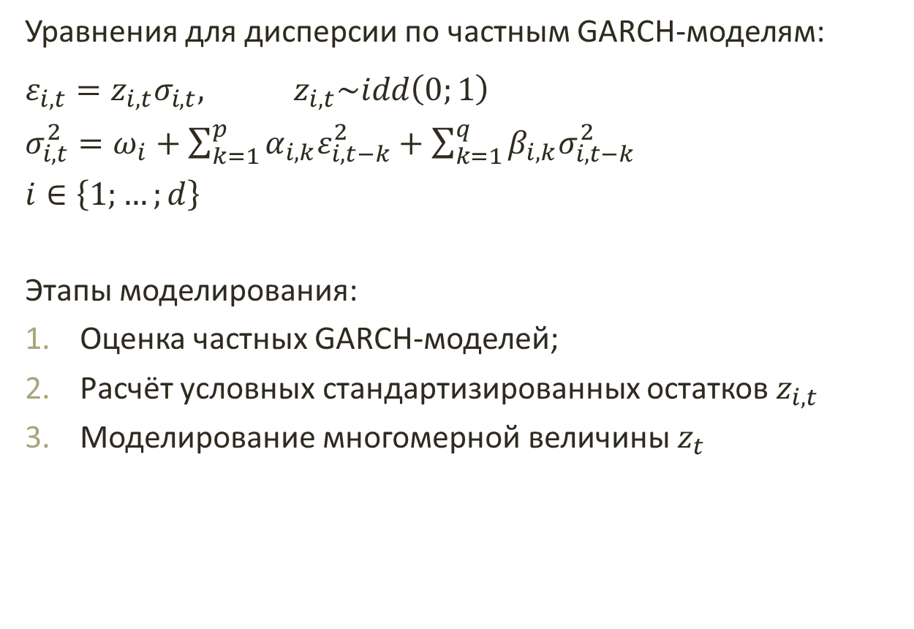
Формализация модели
Уравнения для дисперсии по частным GARCH-моделям:
$$ε_{i,t}=z_{i,t}σ_{i,t}, z_{i,t}\sim idd\left(0;1\right)$$
$σ_{i,t}^{2}=ω_{i}+\sum_{k=1}^{p}{α_{i,k}ε_{i,t−k}^{2}}+\sum_{k=1}^{q}{β_{i,k}σ_{i,t−k}^{2}}$
$i∈\left\{1;…;d\right\}$
Этапы моделирования:
Оценка частных GARCH-моделей;
Расчёт условных стандартизированных остатков $z_{i,t}$
Моделирование многомерной величины $z_{t}$

Slide 19
Модель «copula–GARCH» в R
# одномерные GARCH-модели
library(fGarch)
dax.gfit <- garchFit(data=dax,formula=~garch(1,1),
shape=1.25,include.shape=F,cond.dist="ged",trace=F)
smi.gfit <- garchFit(data=smi,formula=~garch(1,1),
shape=1.3,include.shape=F,cond.dist="sged",trace=F)
# стандартизированные остатки
z <- matrix(nrow=T,ncol=2)
z[,1] <- dax.gfit@residuals / dax.gfit@sigma.t
z[,2] <- smi.gfit@residuals / smi.gfit@sigma.t
# частные распределения остатков
mean <- c(0,0); sd <- c(1,1); nu <- c(1.25,1.3)
xi <- c(1,smi.gfit@fit$par["skew"])
cdf <- matrix(nrow=T,ncol=2)
for (i in 1:2) cdf[,i] <- psged(z[,i],mean=mean[i],
sd=sd[i],nu=nu[i],xi=xi[i])

Slide 20
Модель «copula–GARCH» в R
# подгонка копул
norm.fit <- fitCopula(cdf,copula=norm.cop)
stud.fit <- fitCopula(cdf,copula=stud.cop)
gumb.fit <- fitCopula(cdf,copula=gumb.cop)
clay.fit <- fitCopula(cdf,copula=clay.cop)
# метод Монте-Карло
cdf.sim <- rcopula(n=N,copula=stud.fit@copula)
z.sim <- matrix(nrow=N,ncol=2)
for (i in 1:2) z.sim[,i] <- qsged(cdf.sim[,i],
mean=mean[i],sd=sd[i],nu=nu[i],xi=xi[i])
frc1 <- predict(dax.gfit,n.ahead=1)
frc2 <- predict(smi.gfit,n.ahead=1)
mu <- c(frc1[,1],frc2[,1])
sigma <- c(frc1[,3],frc2[,3])

Slide 21
Оценка финансового риска
# модельные доходности портфеля
prt.sim <- w[1]*(mu[1]+sigma[1]*z.sim[,1]) +
w[2]*(mu[2]+sigma[2]*z.sim[,2])
# измерители риска
prt.sim <- sort(prt.sim)
VaR <- prt.sim[alpha*N]
ES <- mean(prt.sim[1:(alpha*N-1)])
VaR | -0.017
ES | -0.026

Slide 22
Домашнее задание
рассчитать показатели VaR и ES для портфеля финансовых активов
построить кривую VaR
провести тест Купика и рассчитать значения функций потерь
Исходные данные – котировки с сайтов finam.ru, finance.yahoo.com и др.

